Slide 1
Презентація на тему: “Роль народних звичаїв і традицій у вихованні підростаючого покоління”
Комунальний заклад “Ширмівська загальноосвітня школа І – ІІІ ступенів Погребищенської районної ради Вінницької області”
Notes:
1

Slide 2
Т.Г.Шевченко, звертаючись до України,
як до матері, що вічно страждає,
питає:
Чи ти рано до схід-сонця
Богу не молилась ?
Чи ти діточок непевних
Звичаю не вчила?

Slide 3
Умови для ефективного використання національно-культурних традицій у вихованні молодших школярів:
Доступність
Емоційність
Зв'язок з життям
Враховування вікових та індивідуальних особливостей дітей
Комплексний підхід до виховання національними традиціями

Slide 4
Завдання вчителя
Допомогти дитині згадати свою національну і родову належність
Вчити шанобливо ставитись до свого стародавнього коріння
Виховувати в учнів повагу і шану пам’яті предків
Залучати дітей до витоків народної культури

Slide 5
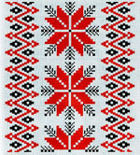
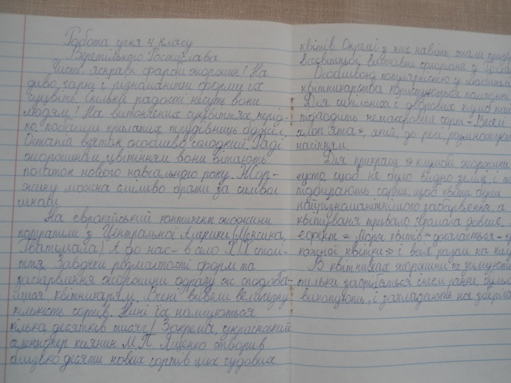
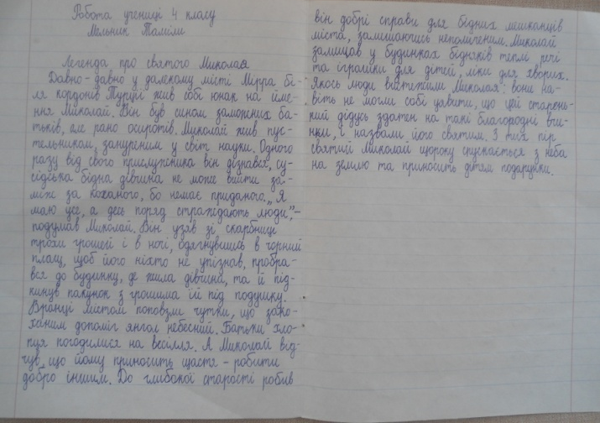
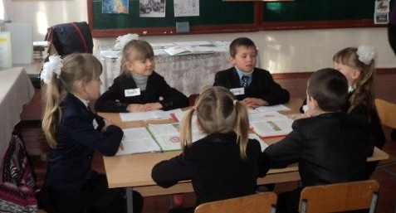
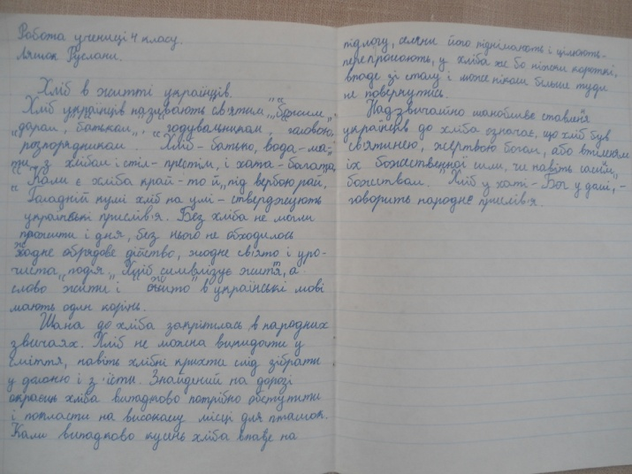
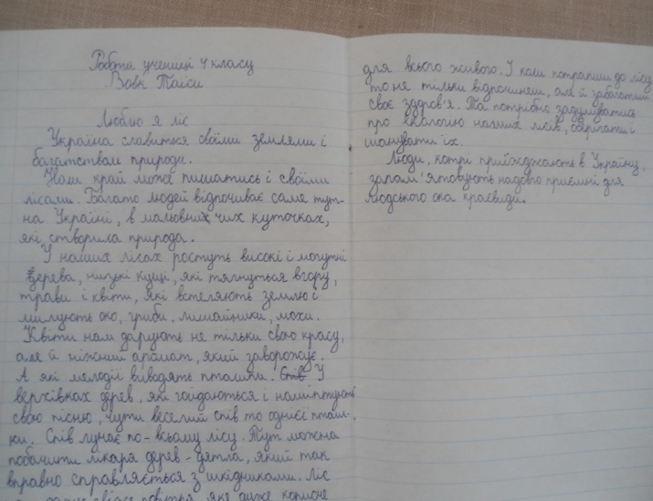
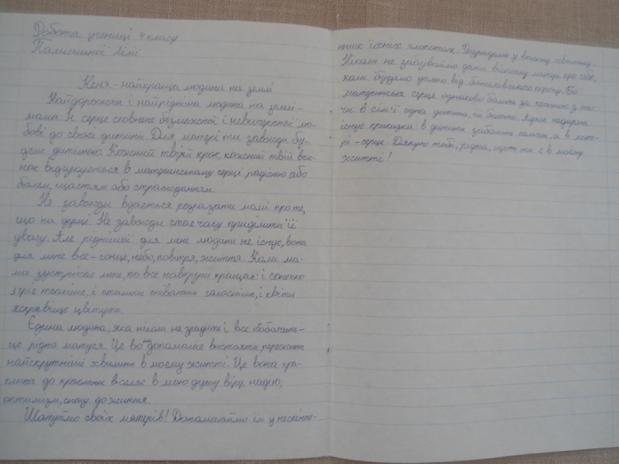
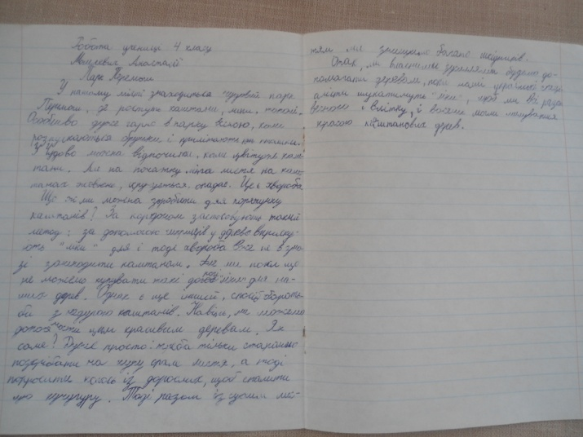
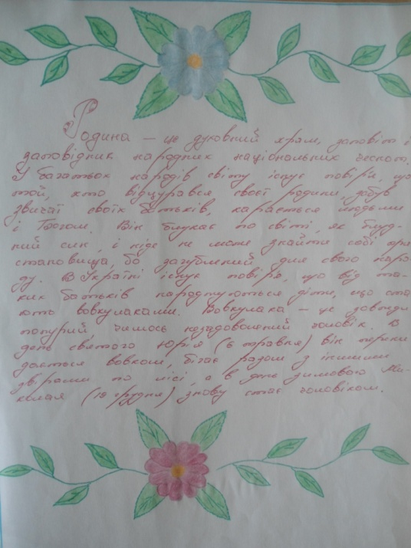
Уроки
Українська мова

Slide 6
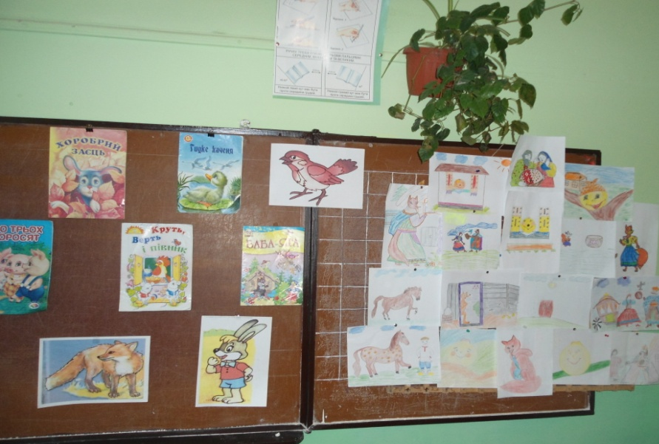
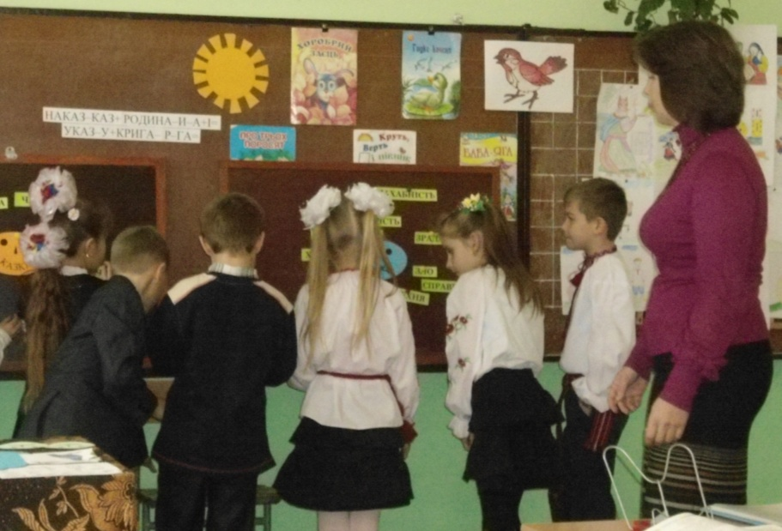
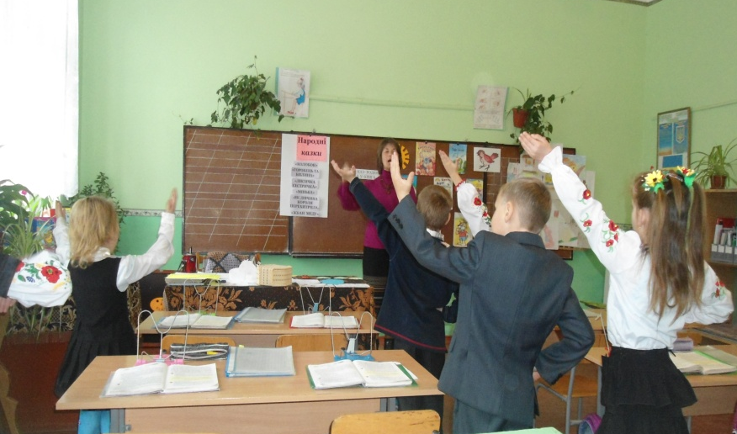
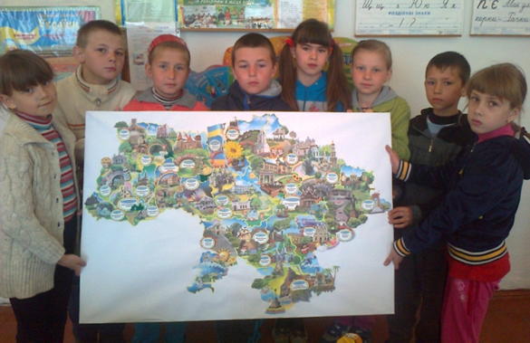
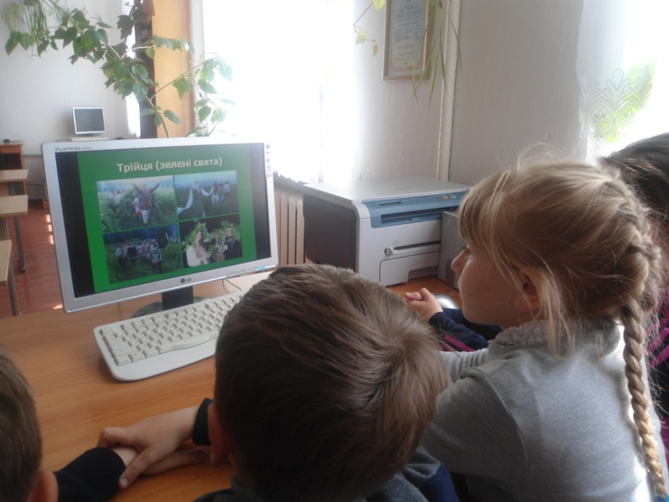
Інтегрований урок
Природознавство
Я у світі

Slide 7
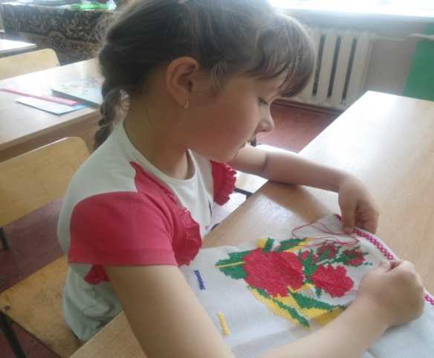
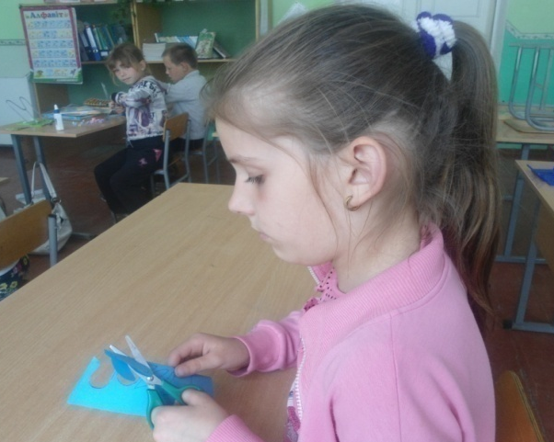
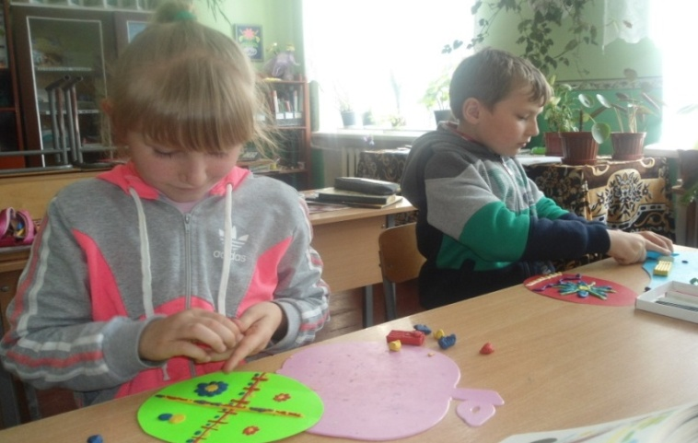
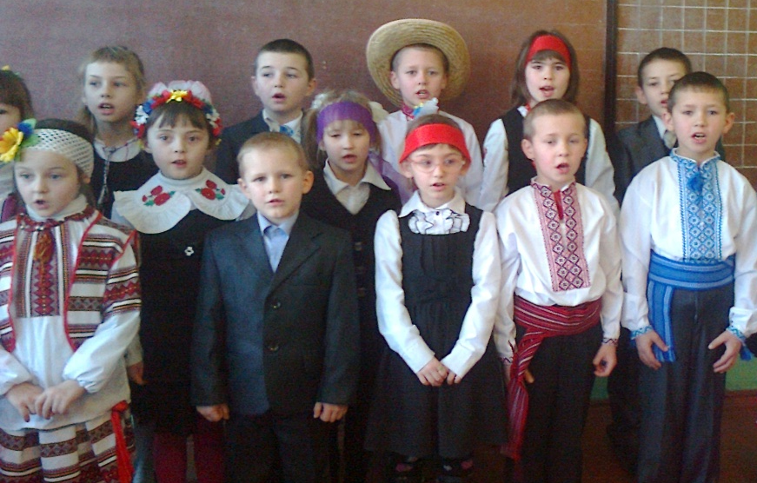
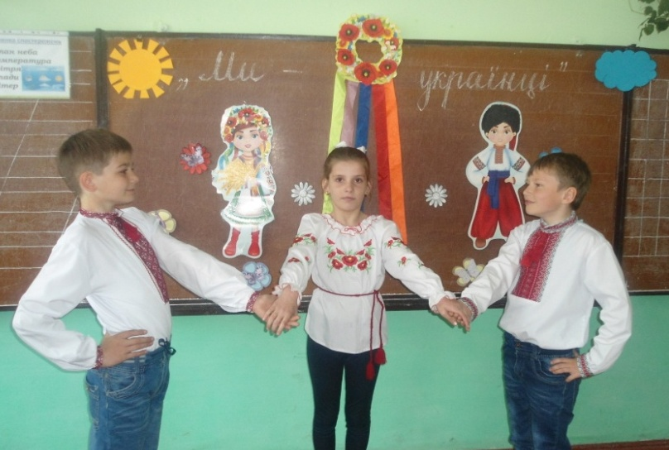
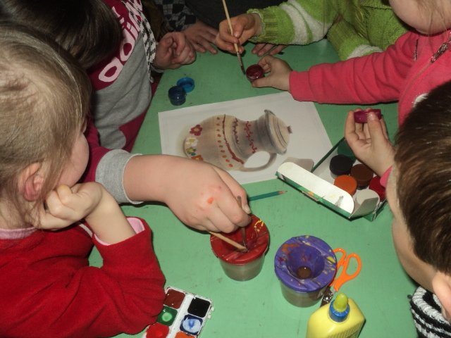
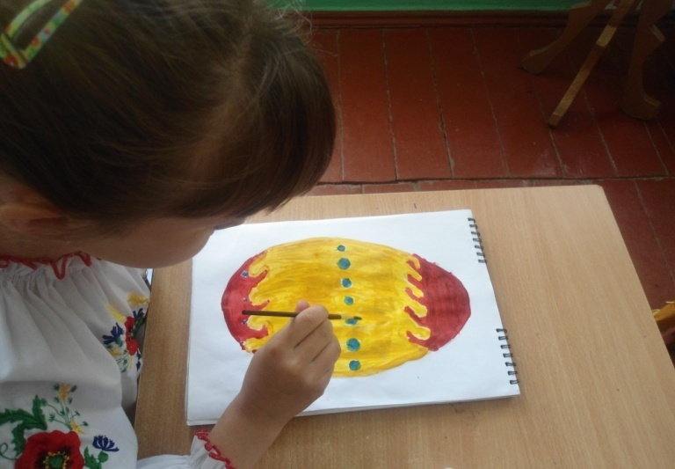
Трудове навчання
Музичне мистецтво
Образотворче мистецтво

Slide 8
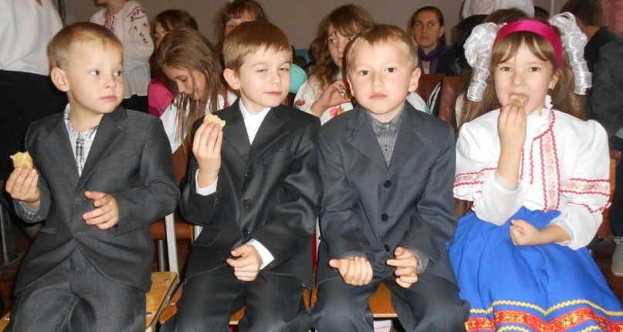
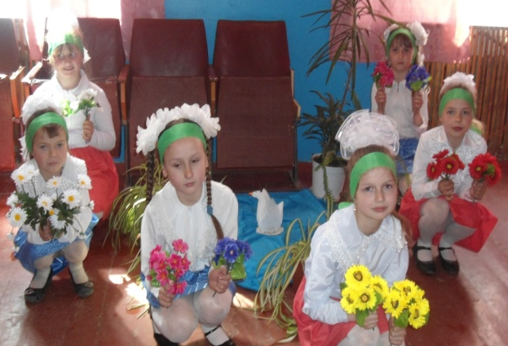
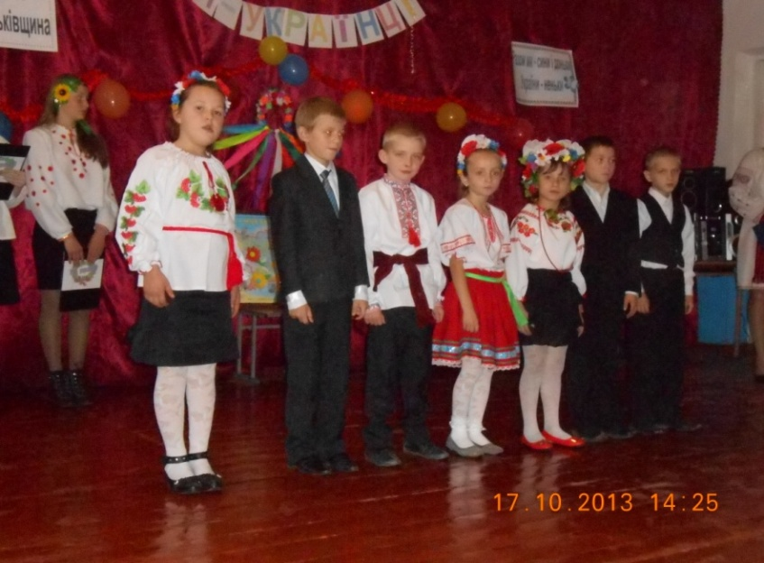
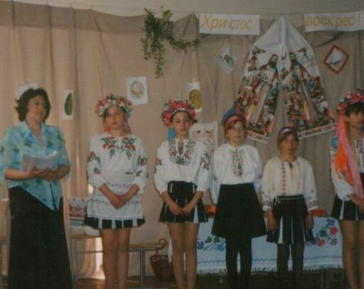
Виховні заходи
“Масляна”
“Весна в гості завітала”
“Ми – українці”
“Великодня мозаїка”

Slide 9
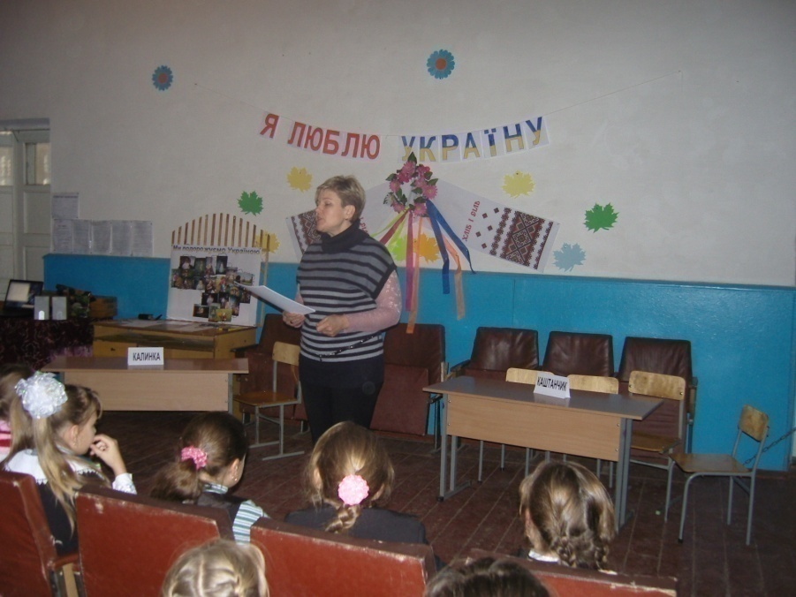
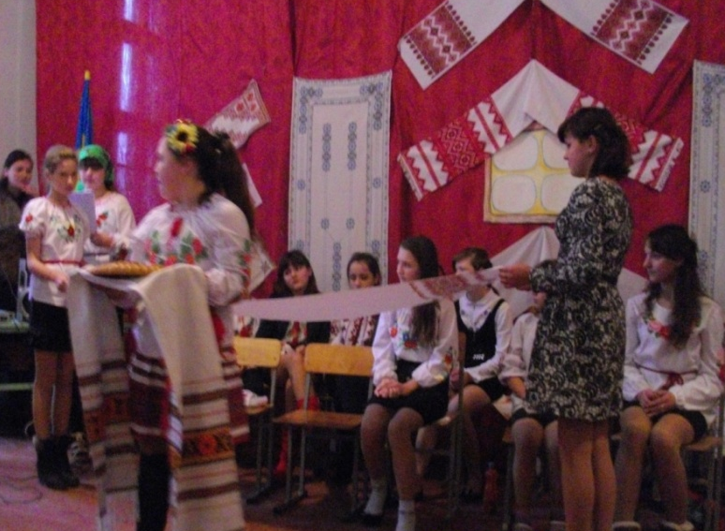
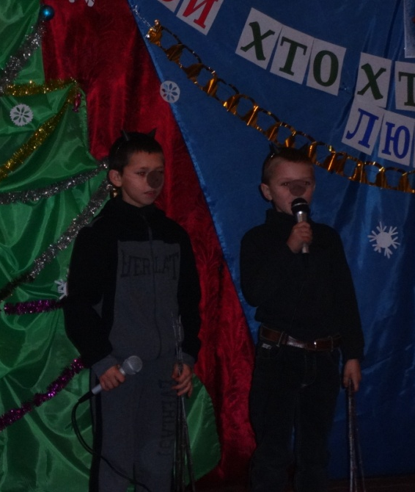
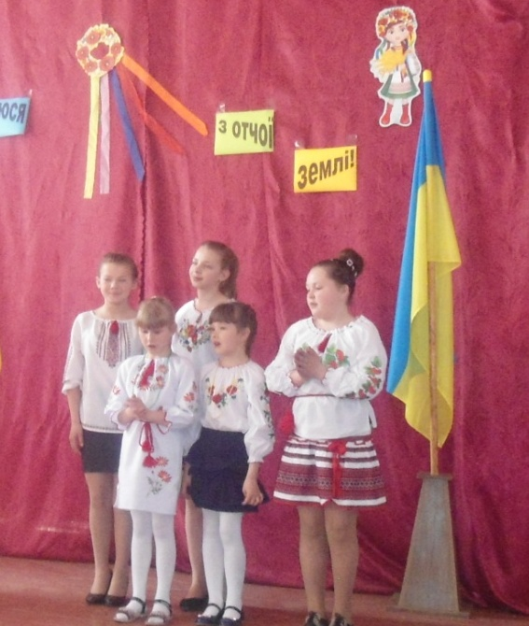
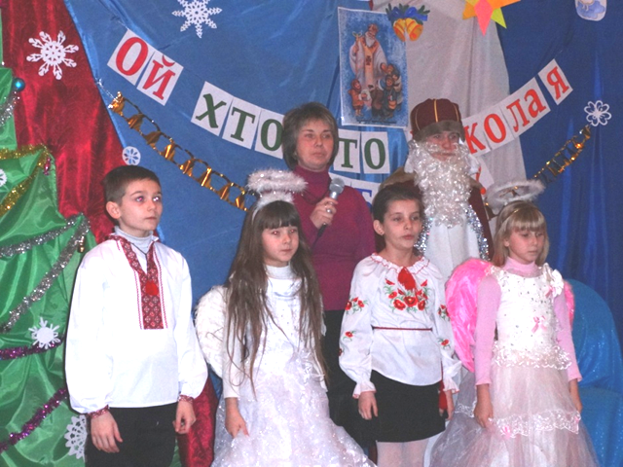
Виховні заходи
“Я люблю Україну”
“Андріївські вечорниці”
“Ой хто, хто Миколая любить”
“Я починаюсь з отчої землі”

Slide 10
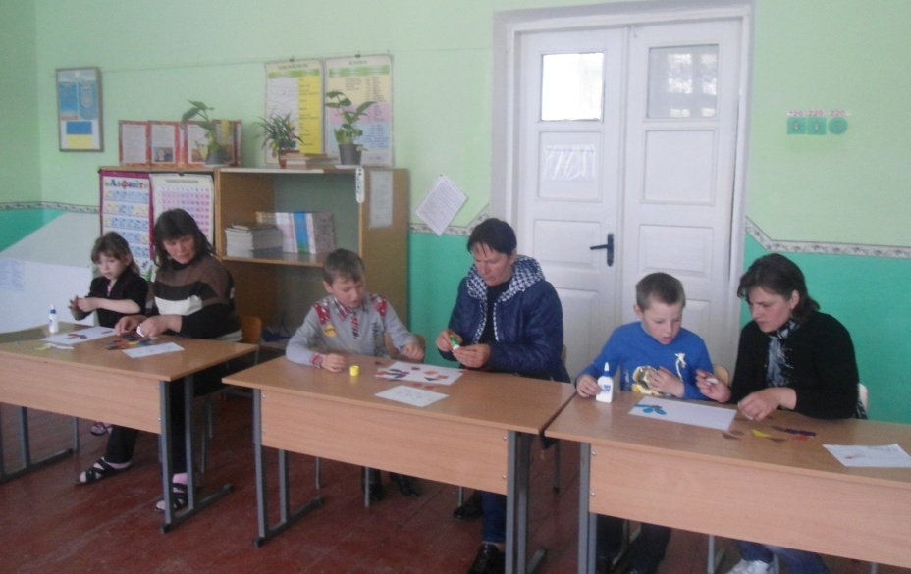
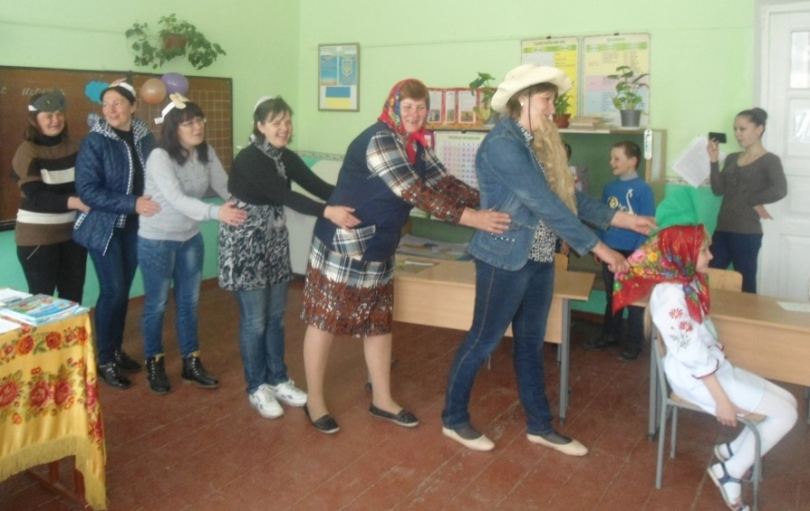
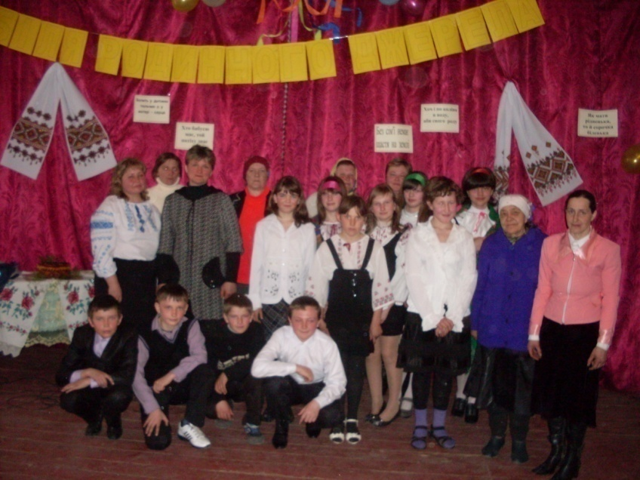
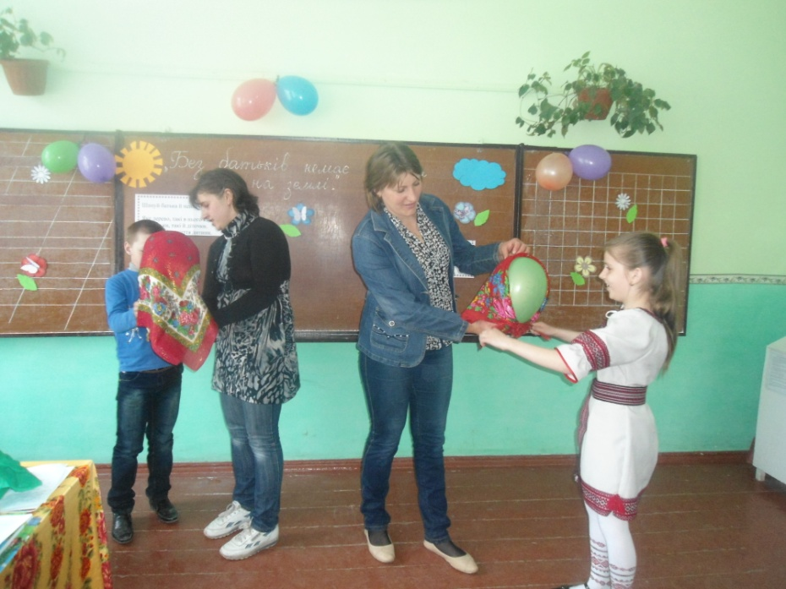
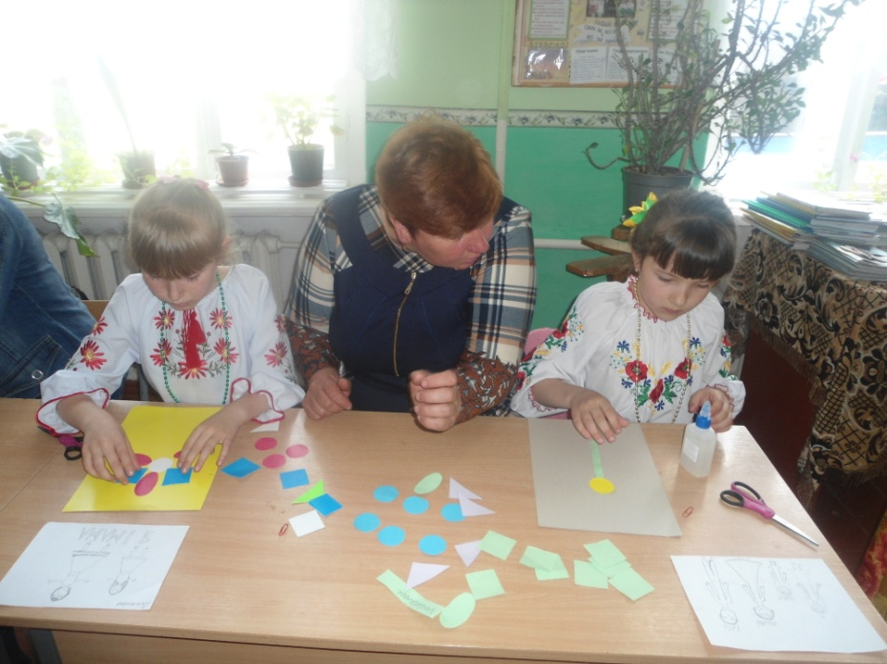
День сім’ї

Slide 11
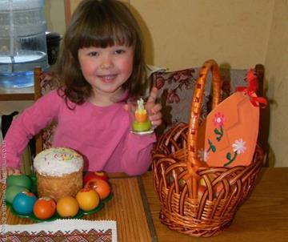
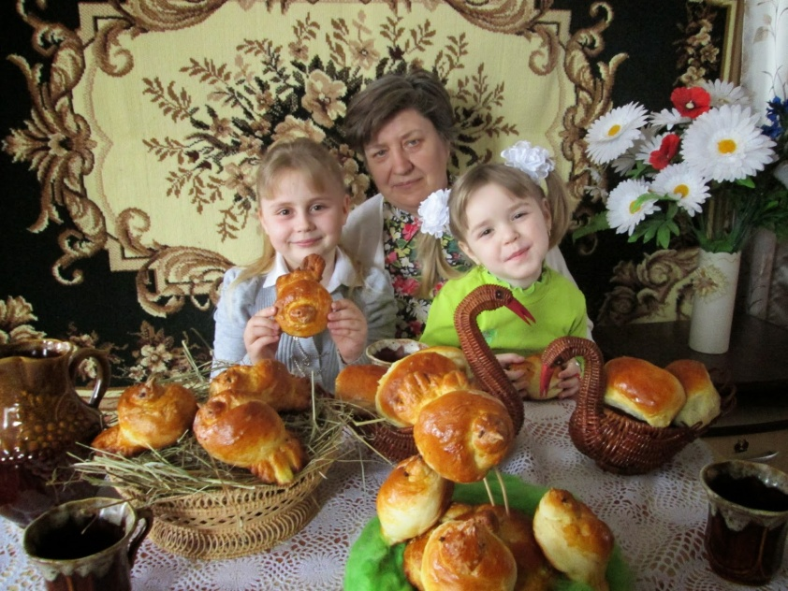
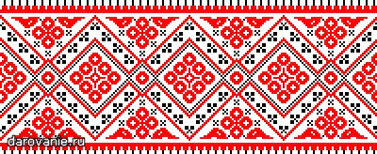
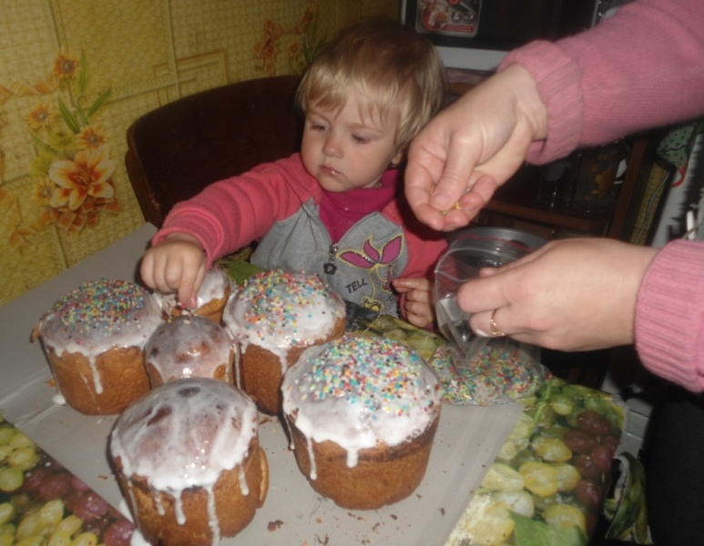
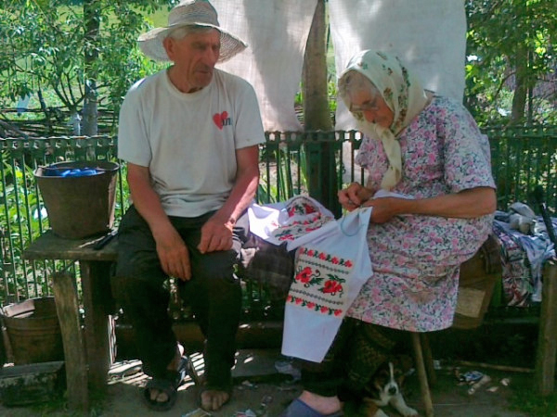
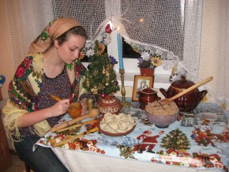
родинні
традиції

Slide 12
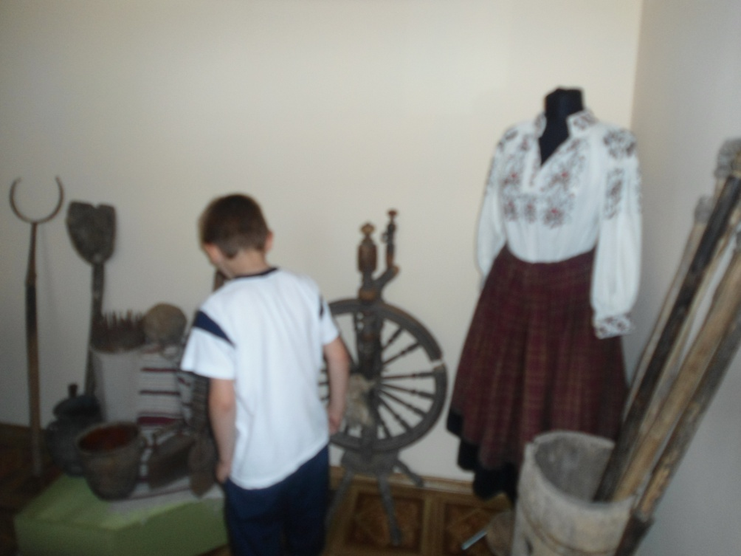
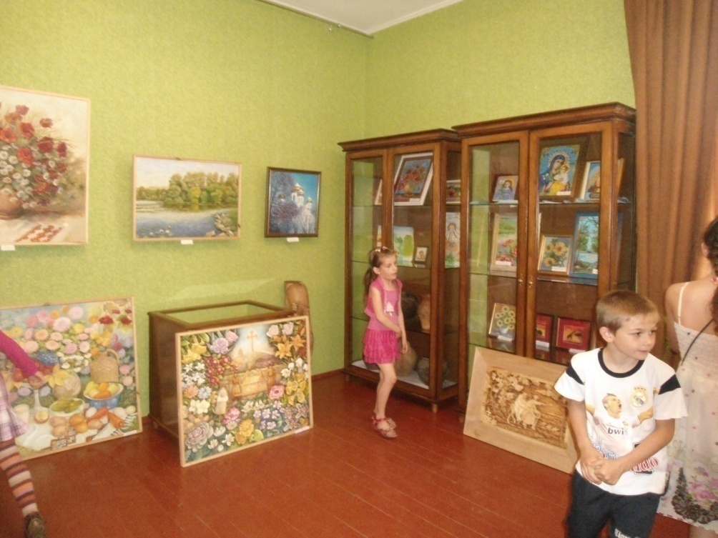
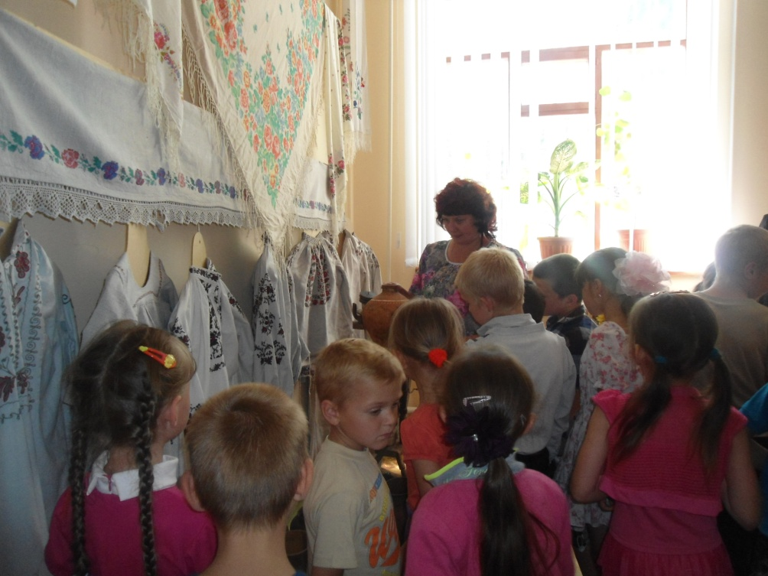
Музей Насті Присяжнюк

Slide 13
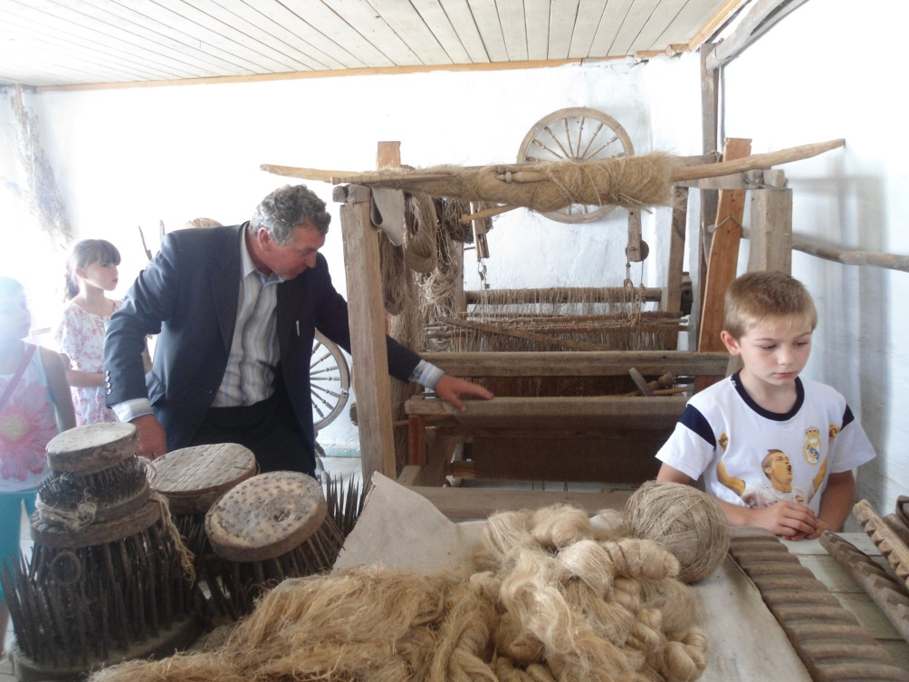
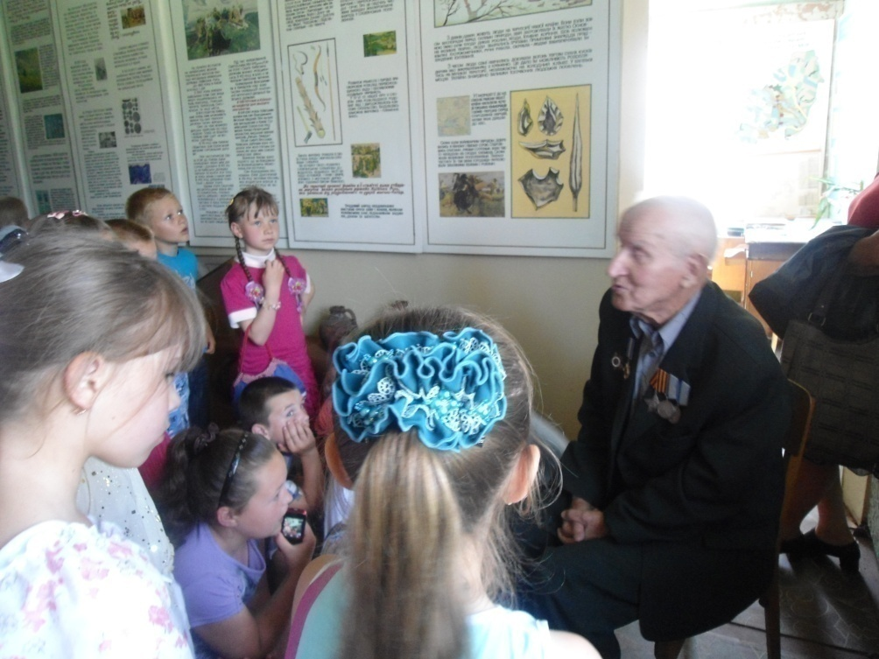
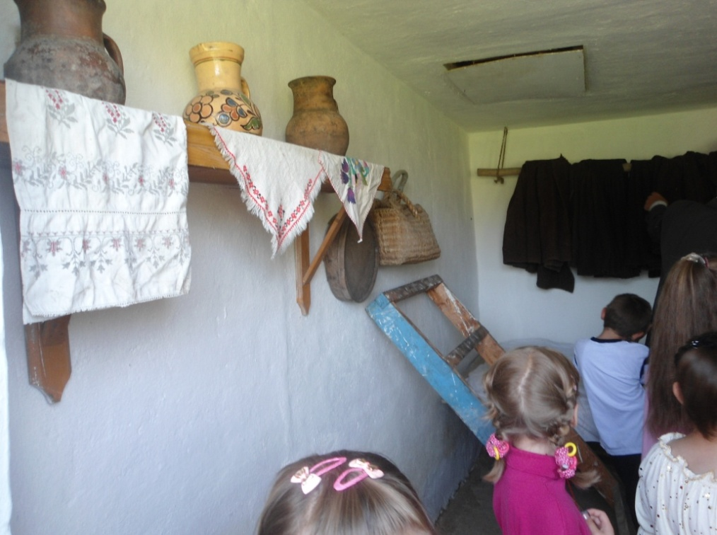
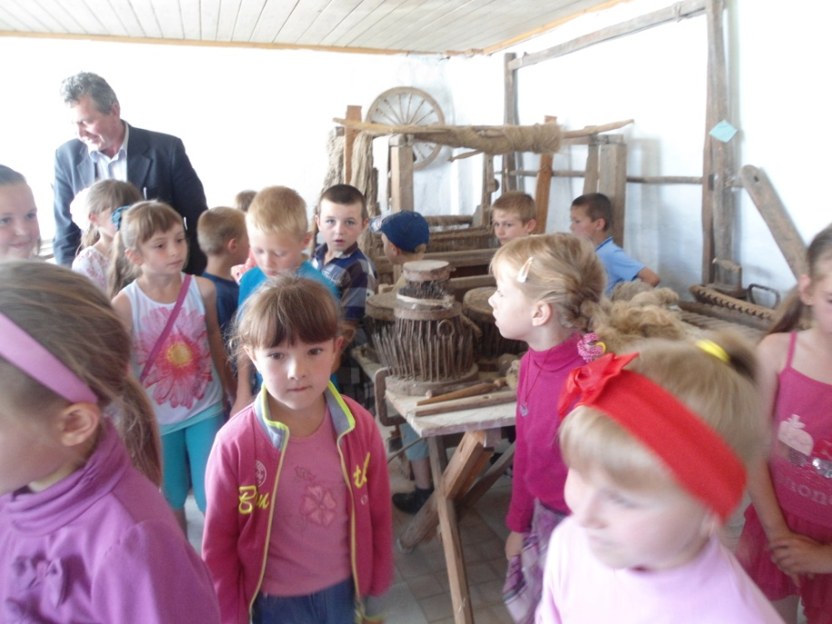
Краєзнавчий музей в с.Гопчиця

Slide 14
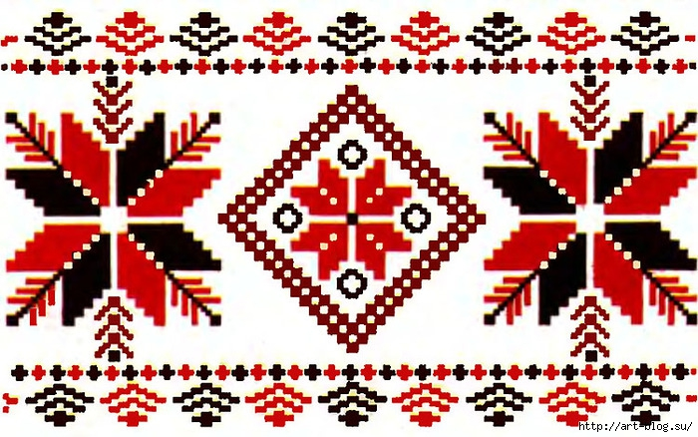
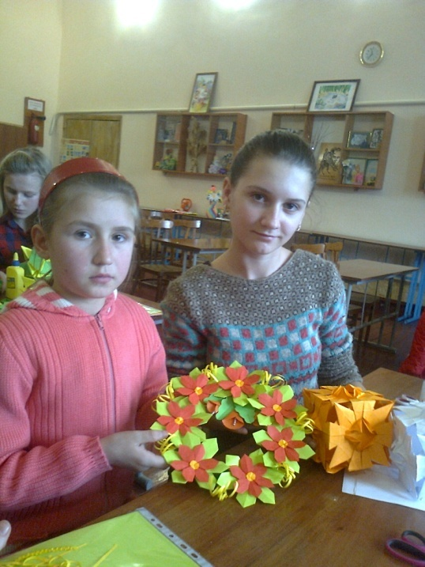
Гурткова робота

Slide 17
“Ой нагорі жито, сидить зайчик”
“Подоляночка”
Хвилинки відпочинку
“Хустинка”
“У ведмедя у бору”
“Струмочок”

Slide 18
весело
відпочиваємо

Slide 19
Отже, виховання на традиціях вкрай актуальне комплексне завдання. Воно потребує науково обґрунтованого підходу, розвиток якого криється передусім у розбудові всього навчально-виховного процесу на національно-культурних традиціях українського народу.
Досвід переконує,що без знання своєї історії, культури,свого родоводу, традицій народу і сім'ї ,неможливо виховувати підростаюче покоління країни.

Slide 20
до
Зустрічі

